Slide 1
苏教版五年级上册
5、装满昆虫的衣袋
实验小学：闫娟娟

Slide 2
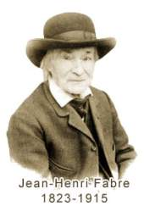
走近法布尔
「昆蟲詩人」法布爾以優美的文字、恭謹愉悅的心情，
為後人豎立了尊重生命的另類典範。
於是，從詩樣般的昆蟲世界中，我們得以理解
有結束，才有開端；有死亡，才有新生。

Slide 3
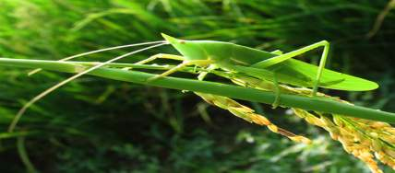
想一想，说一说
法布尔终于抓到了纺织娘,这三天中他是如何做的？

Slide 4
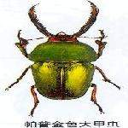
读一读,画一画
默读4—10自然段，你从哪些词句可看出法布尔对甲虫的迷恋，在书上做上批注。

Slide 5
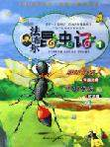
说一说,找一找
1．“正是这种对昆虫的痴迷，把法布尔引进了科学殿堂。”谈谈你对这句话的理解。
2．找出文中三处描写法布尔衣袋鼓鼓的句子。

Slide 6
想一想,做一做
1 1这篇课文用“装满昆虫的衣袋”作题目原因是（ ）
2 2和“法布尔从小对小虫子非常着迷”照应句是（ ）
学完这篇课文我懂得了（ ）

